Slide 1
SISTEMATIKA MIKROORGANIZAMA
NASTAVNICA-TAMARA MIŠUROVIĆ
SISTEMATIKA(KLASIFIKACIJA)MIKROORGANIZAMA JE NAUKA KOJA SVRSTAVA , KLASIFIKUJE MIKROORGANIZME PO ODREĐENIM GRUPAMA NA OSNOVU NJIHOVIH SRODNIČKIH OSOBINA.

Slide 2
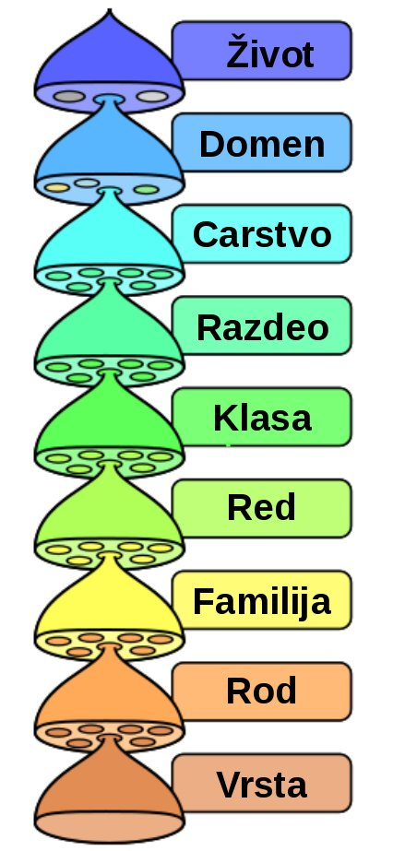
TAKSONI ILI TAKSONOMSKE GRUPE SU GRUPE MIKROORGANIZAMA NASTALE SVRSTAVANJEM MIKROORGANIZAMA NA OSNOVU SRODNIČKIH OSOBINA
TAKSONI ČINE HIJERARHIJSKI SISTEM KOJI SE SASTOJI OD NIZA TAKSONA OD JEDINKE DO NATCARSTVA ŽIVOG SVIJETA .
POSTOJE SLJEDEĆE TAKSONOMSKE GRUPE

Slide 3
PRINCIPI KLASIFIKACIJE MIKROORGANIZAMA
SVRSTAVANJE M.O. U SISTEMATSKE KATEGORIJE TJ. TAKSONE SE VRŠI NA OSNOVU:
-MORFOLOŠKIH KARAKTERISTIKA ,
-FIZIOLOŠKIH I METABOLIČKIH SVOJSTAVA,
-ZAHTJEVA PREMA EKOLOŠKIM FAKTORIMA,
-NAČINA POLNOG RAZMNOŽAVANJA,
-SASTAVA I SADRŽAJA PROTEINA,
-ODNOSA BAZA U DNK I
-NA OSNOVU GENSKE MAPE
OSNOVNA SISTEMATSKA KATEGORIJA JE VRSTA-ONA DEFINIŠE OSOBINE PO KOJIMA SE M.O RAZLIKUJU JEDAN OD DRUGOG.
-U ISTU VRSTU SPADAJU MIKROORGANIZMI KOJI IMAJU VIŠE OD 70% ISTIH SVOJSTAVA.

Slide 4
NOMENKLATURA JE DIO SISTEMATIKE KOJA SE BAVI SISTEMOM DAVANJA IMENA MIKROORGANIZMIMA, PREMA MEĐUNARODNIM NOMENKLATURNIM PROPISIMA
MIKROORGANIZMI DOBIJAJU NAZIVE PREMA BINOMINALNOM SISTEMU NOMENKLATURE.
PREMA TOM SISTEMU , NAZIV MIKROORGANIZAMA SADRŽI DVIJE RIJEČI , PRVA RIJEČ OZNAČAVA IME RODA I PIŠE SE VELIKIM SLOVOM, DRUGA RIJEČ OZNAČAVA IME VRSTE I PIŠE SE MALIM SLOVOM.
NAZIV MIKROORGANIZAMA SE PIŠE KURZIVOM NPR Staphylococcus aureus
Npr., bakterija Escherichia coli
Natcarstvo:Procariota
Carstvo:Bacteria
Stablo:Proteobacteria
Klasa:Gamaproteobacteria
Red:Enterobacteriales
Familia:Enterobacteriaceae
Rod:Escherichia
Vrsta:Ecsherichia coli

Slide 5
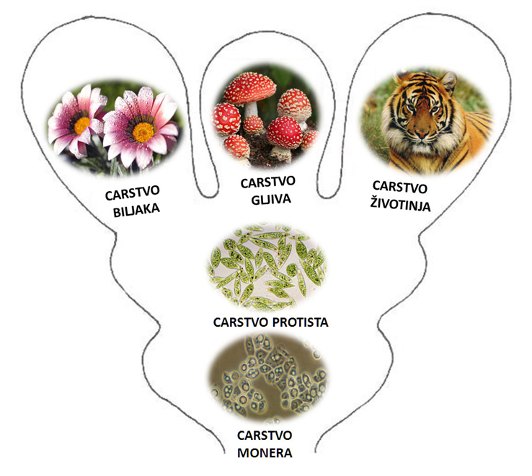
OPŠTA KLASIFIKACIJA SVIH ŽIVIH BIĆA
*PREMA SLOŽENOSTI GRAĐE ,SVA ŽIVA BIĆA SE DIJELE NA:ACELULARNE I CELULARNE
-ACELULARNI NEMAJU ĆELIJSKU GRAĐU I TU SVRSTAVAMO VIRUSE I SUBVIRUSNE ČESTICE ( VIROIDE, PRIONE).
-CELULARNI ORGANIZMI IMAJU ĆELIJSKU GRAĐU I PREMA SLOŽENOSTI GRAĐE ĆELIJE DIJELIMO IH NA 2 NATCARSTVA-PROKARIOTE I EUKARIOTE
PROKARIOTE –NEMAJU DIFERENCIRANO JEDRO A OD ORGANELA IMAJU SAMO RIBOZOME.U PROKARIOTE SPADAJU BAKTERIJE I ARHEE.
NEKADA SU OVE DVIJE GRUPE MIKROORGANIZAMA ČINILI CARSTVO MONERA
EUKARIOTI IMAJU SLOŽENU GRAĐU (IMAJU DIFERENCIRANO JEDRO I VELIKI BROJ ORGANELA).
U EUKARIOTE SPADAJU PROTOZOE, ALGE, GLJIVE, BILJKE I ŽIVOTINJE

Slide 6
KLASIFIKACIJA MIKROORGANIZAMA
MIKROORGANIZMI SU SVRSTANI U 6 CARSTAVA:
1.CARSTVO BAKTERIJA
2.CARSTVO ARHEA
3.CARSTVO PROTOZOA
4.CARSTVO HROMISTA
5.CARSTVO GLJIVA
6. CARSTVO VIRUSA

